Slide 1
Supports de l'instructeur Chapitre 6 : Gestion et configuration de Windows
IT Essentials v6.0
Notes:
Cisco Networking Academy Program
IT Essentials
Chapitre 6 : Gestion et configuration de Windows

Slide 2
Supports de l'instructeur - Chapitre 6 Guide de planification
Cette présentation PowerPoint est divisée en deux parties :
Guide de planification du formateur
Informations destinées à vous familiariser avec le chapitre
Outils pédagogiques
Présentation en classe pour l'instructeur
Diapositives facultatives que vous pouvez utiliser en classe
Commence à la diapositive 15
Remarque : retirez le guide de planification de cette présentation avant de la partager avec quiconque.
Notes:
2

Slide 3
ITE 6.0 Guide de planification
Chapitre 5 : Gestion et configuration de Windows
Notes:
Guide de planification ITE 6.0
Chapitre 6 : Gestion et configuration de Windows

Slide 4
Chapitre 6 : exercices
Quels sont les exercices associés à ce chapitre ?
Numéro de page | Type d'activité | Nom de l'activité
6.1.1.5 | Travaux pratiques | Gestionnaire des tâches de Windows 8
6.1.1.5 | Travaux pratiques | Gestionnaire des tâches de Windows 7 et Windows Vista
6.1.1.9 | Travaux pratiques | Installation de logiciels tiers sous Windows 8
6.1.1.9 | Travaux pratiques | Installation de logiciels tiers sous Windows 7 et Windows Vista
6.1.2.3 | Travaux pratiques | Création de comptes d'utilisateurs sous Windows 8
6.1.2.3 | Travaux pratiques | Création de comptes d'utilisateurs sous Windows 7 et Windows Vista
6.1.2.5 | Travaux pratiques | Configuration des paramètres de navigateur sous Windows 8
Notes:
4

Slide 5
Chapitre 6 : exercices (suite)
Quels sont les exercices associés à ce chapitre ?
Numéro de page | Type d'activité | Nom de l'activité
6.1.2.5 | Travaux pratiques | Configuration des paramètres de navigateur sous Windows 7 et Windows Vista
6.1.2.12 | Travaux pratiques | Gestion de la mémoire virtuelle sous Windows 8
6.1.2.12 | Travaux pratiques | Gestion de la mémoire virtuelle sous Windows 7 et Windows Vista
6.1.2.14 | Travaux pratiques | Gestionnaire de périphériques sous Windows 8
6.1.2.14 | Travaux pratiques | Gestionnaire de périphériques sous Windows 7 et Windows Vista
6.1.2.16 | Travaux pratiques | Options régionales et linguistiques sous Windows 8
6.1.2.16 | Travaux pratiques | Options régionales et linguistiques sous Windows 7 et Windows Vista
Notes:
5

Slide 6
Chapitre 6 : exercices (suite)
Quels sont les exercices associés à ce chapitre ?
Numéro de page | Type d'activité | Nom de l'activité
6.1.3.6 | Travaux pratiques | Contrôle et gestion des ressources système sous Windows 8
6.1.3.6 | Travaux pratiques | Contrôle et gestion des ressources système sous Windows 7 et Windows Vista
6.1.4.2 | Travaux pratiques | Maintenance du disque dur sous Windows 8
6.1.4.2 | Travaux pratiques | Maintenance du disque dur sous Windows 7 et Windows Vista
6.1.4.4 | Travaux pratiques | Gestion des fichiers système sous Windows
6.1.5.2 | Vidéo | Commandes usuelles de l'interface en ligne de commande de Windows
6.1.5.2 | Vidéo | Enregistrer l'accès utilisateur
Notes:
6

Slide 7
Chapitre 6 : exercices (suite)
Quels sont les exercices associés à ce chapitre ?
Numéro de page | Type d'activité | Nom de l'activité
6.1.5.4 | Travaux pratiques | Commandes usuelles de l'interface en ligne de commande de Windows
6.1.5.6 | Travaux pratiques | Utilitaires système sous Windows
6.3.1.2 | Travaux pratiques | Gestion du dossier de démarrage sous Windows 8
6.3.1.2 | Travaux pratiques | Gestion du dossier de démarrage sous Windows 7 et Windows Vista
6.3.1.5 | Travaux pratiques | Planificateur de tâches sous Windows 8
6.3.1.5 | Travaux pratiques | Planificateur de tâches sous Windows 7 et Windows Vista
6.3.1.7 | Travaux pratiques | Restauration du système sous Windows 8
Notes:
7

Slide 8
Chapitre 6 : exercices (suite)
Quels sont les exercices associés à ce chapitre ?
Numéro de page | Type d'activité | Nom de l'activité
6.3.1.7 | Travaux pratiques | Restauration du système sous Windows 7 et Windows Vista
6.3.1.9 | Vidéo | Points de restauration
6.3.1.9 | Vidéo | Outil de sauvegarde
Notes:
8

Slide 9
Chapitre 6 : évaluation
Une fois qu'ils ont terminé le chapitre 6, les étudiants doivent se soumettre à l'évaluation correspondante.
Les questionnaires, les travaux pratiques, les exercices dans Packet Tracer, ainsi que les autres activités peuvent servir à évaluer, de manière informelle, les progrès des étudiants.
Notes:
9

Slide 10
Chapitre 6 : bonnes pratiques
Avant d'enseigner le contenu du chapitre 6, l'instructeur doit :
Réussir la partie « Évaluation » du chapitre 6.
L'objectif de ce chapitre est de présenter les opérations de maintenance et de configuration de base de Windows.
Il est important que les étudiants comprennent les différences d'interface graphique utilisateur entre Windows 7, Windows Vista et Windows 8.x, les différences entre l'écran de démarrage et le menu Démarrer, la présence ou l'absence du bouton Démarrer, l'outil de recherche de Windows 8.x et la barre d'icônes.
Insistez sur le fait que la plupart des outils de Windows 7 et Windows Vista ont été conservés dans Windows 8.x, mais qu'ils peuvent porter des noms différents ou se trouver à d'autres emplacements.
Assurez-vous que les étudiants comprennent comment utiliser un moteur de recherche pour localiser les outils sous Windows 8.x.
Notes:
10

Slide 11
Chapitre 6 : bonnes pratiques (suite)
Ce chapitre présente également le concept de virtualisation. Les étudiants doivent bien comprendre que les ordinateurs virtuels sont indépendants les uns des autres ; chaque ordinateur virtuel est donc un ordinateur à part entière.
Insistez sur les différences entre la virtualisation de type 1 et de type 2.
Les étudiants doivent également comprendre que le nombre d'ordinateurs virtuels pris en charge dépend des ressources de l'hôte.
Notes:
11

Slide 12
Chapitre 6 : aide supplémentaire
Pour obtenir davantage d'aide sur les stratégies d'enseignement, notamment les plans de cours, l'utilisation d'analogies pour expliquer des concepts difficiles et les sujets de discussion, consultez la communauté ITE à l'adresse community.netacad.net.
Si vous souhaitez partager des plans de cours ou des ressources, importez-les sur le site de la communauté ITE afin d'aider les autres instructeurs.
Notes:
12

Slide 13
Chapitre 6 : Rubriques du chapitre ne figurant pas dans la certification CompTIA A+ 220-901
Cette diapositive présente le contenu inclus dans ce chapitre, mais ne figurant PAS dans le plan CompTIA A+ 220-901. L'instructeur peut passer ces sections. Cependant, il doit fournir des informations supplémentaires et des concepts fondamentaux pour aider les étudiants dans le cadre de cette rubrique.
Tout le contenu du chapitre 6 est conforme à la certification.
Notes:
13

Slide 14


Slide 15
Chapitre 6 : Gestion et configuration de Windows
IT Essentials v6.0
Notes:
Cisco Networking Academy Program
IT Essentials
Chapitre 6 : Gestion et configuration de Windows

Slide 16
Chapitre 6 - Sections et objectifs
6.1 Interface utilisateur graphique et Panneau de configuration Windows
Exécution des tâches de routine de gestion du système à l'aide des outils Microsoft Windows les plus courants.
6.2 Virtualisation côté client
Configuration de la virtualisation sur un ordinateur.
6.3 Techniques courantes de maintenance préventive du système d'exploitation
Utilisation des techniques courantes de maintenance préventive pour les systèmes d'exploitation Microsoft Windows.
6.4 Procédure de dépannage de base des systèmes d'exploitation
Explication des procédures de dépannage des systèmes d'exploitation Microsoft Windows.
6.5 Résumé du chapitre
Notes:
16

Slide 17
6.1 Bureau, outils et applications Windows
Notes:
Cisco Networking Academy Program
IT Essentials
Chapitre 6 : Gestion et configuration de Windows

Slide 18

Interface graphique utilisateur et Panneau de configuration de Windows Bureau, outils et applications Windows
Bureau Windows
Représentation graphique de l'espace de travail, souvent appelée interface graphique utilisateur (GUI).
Le bureau comporte des icônes, des barres d'outils et des menus pour manipuler les fichiers.
Avec Windows 8 est apparu un nouveau Bureau faisant usage de vignettes.
Propriétés du Bureau
Le Bureau de Windows offre une grande souplesse de personnalisation.
Les personnalisations possibles sont les suivantes : réorganisation des titres, modification des couleurs et des sons, modification de la résolution d'écran.
Menu Démarrer
Permet aux utilisateurs de gérer des programmes, d'effectuer des recherches sur l'ordinateur et de manipuler des applications en cours d'exécution.
Vous pouvez accéder au menu Démarrer en cliquant sur l'icône Windows.
Microsoft a supprimé le menu Démarrer de Windows 8. Cependant, une version limitée de ce menu a été rajoutée dans Windows 8.1.
Notes:
6.1 Interface utilisateur graphique et Panneau de configuration Windows
6.1.1 - Bureau, outils et applications Windows

Slide 19
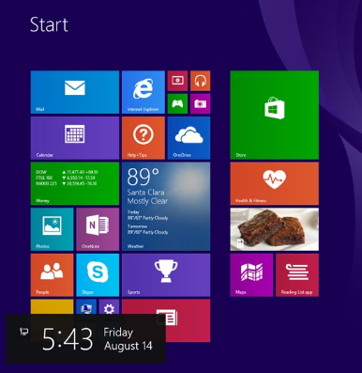
Interface utilisateur graphique et Panneau de configuration de Windows Bureau, outils et applications Windows (suite)
Gestionnaire des tâches
Permet de gérer toutes les applications exécutées sur l'ordinateur.
La version disponible dans Windows 8 propose sensiblement les mêmes informations que sous Windows 7 et Windows Vista, avec toutefois des onglets différents.
Ordinateur et Explorateur Windows
L'explorateur de fichiers et l'Explorateur Windows sont des applications de gestion de fichiers semblables.
Les fonctionnalités « Ce PC » et « Ordinateur » vous donnent accès aux différents lecteurs.
Bibliothèques Windows
Elles permettent d'organiser facilement le contenu ; il n'est pas nécessaire de déplacer des fichiers.
Elles présentent le contenu depuis divers emplacements d'un même répertoire.
Installation et désinstallation des applications
La procédure d'installation copie tous les fichiers nécessaires à l'emplacement approprié sur le disque.
Setup.exe lance généralement les procédures d'installation de Windows.
La procédure de désinstallation supprime l'application et les fichiers associés.
Notes:
6.1 Interface utilisateur graphique et Panneau de configuration Windows
6.1.1 - Bureau, outils et applications Windows (suite)

Slide 20
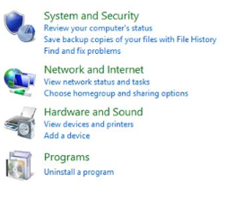
Interface graphique utilisateur et Panneau de configuration de Windows Utilitaires du Panneau de configuration
Présentation des utilitaires du Panneau de configuration
Le Panneau de configuration centralise les paramètres de nombreuses fonctionnalités.
Les paramètres sont classés en utilitaires, ou petits programmes.
Comptes d'utilisateurs
Ils permettent de gérer les comptes.
Le Contrôle de compte d'utilisateur surveille les programmes et émet des alertes en cas d'événements menaçants pour l'ordinateur.
Options Internet
Elles permettent de configurer les paramètres Internet de Windows.
Les onglets Options Internet sont Général, Sécurité, Confidentialité, Contenu, Connexions, Programmes et Avancé.
Paramètres d'affichage
Ils permettent de configurer les paramètres vidéo.
La résolution d'écran, l'orientation et le nombre d'écrans font partie des paramètres disponibles sous Paramètres d'affichage.
Notes:
6.1 Interface utilisateur graphique et Panneau de configuration Windows
6.1.2 - Utilitaires du Panneau de configuration

Slide 21
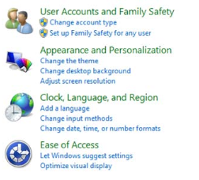
Interface graphique utilisateur et Panneau de configuration de Windows Utilitaires du Panneau de configuration (suite)
Options des dossiers
Elles permettent de configurer les paramètres associés aux dossiers.
Elles permettent d'ajuster le comportement d'exploration des dossiers, le mode d'ouverture et d'affichage des fichiers, etc.
Centre de maintenance
Emplacement centralisé où sont affichées les alertes qui permettent de veiller au bon fonctionnement de Windows
Divisé en sections Sécurité et Maintenance.
Les messages mis en surbrillance rouge doivent être traités rapidement ; la surbrillance jaune indique des tâches recommandées.
Pare-feu Windows
Permet d'éviter les attaques malveillantes visant l'ordinateur.
Permet de configurer les paramètres de pare-feu pour les réseaux domestiques, professionnels ou publics.
Les paramètres de pare-feu permettent notamment d'autoriser un programme spécifique via le pare-feu, d'activer ou de désactiver le pare-feu et de gérer les notifications du pare-feu.
Notes:
6.1 Interface utilisateur graphique et Panneau de configuration Windows
6.1.2 - Utilitaires du Panneau de configuration (suite)

Slide 22
Interface graphique utilisateur et Panneau de configuration de Windows Utilitaires du Panneau de configuration (suite)
Options d'alimentation
Elles permettent de régler la consommation électrique.
Les modes de gestion de l'alimentation peuvent être personnalisés afin de contrôler la manière dont l'ordinateur et ses composants utilisent l'alimentation.
Utilitaire Système
Fait office de centre d'informations sur le système.
Permet d'afficher des informations de base sur le système, d'accéder à des outils et de configurer des paramètres système avancés.
Gestionnaire de périphériques, Périphériques et imprimantes et Son
Le Gestionnaire de périphériques affiche la liste de tous les périphériques installés sur l'ordinateur, ainsi que leur état.
Le Gestionnaire de périphériques est un outil de dépannage particulièrement utile.
L'utilitaire Périphériques et imprimantes affiche les périphériques connectés à l'ordinateur via un port ou une connexion réseau.
L'utilitaire Son permet de configurer les périphériques audio ou de modifier les sons de l'ordinateur.
Notes:
6.1 Interface utilisateur graphique et Panneau de configuration Windows
6.1.2 - Utilitaires du Panneau de configuration (suite)

Slide 23
Interface graphique utilisateur et Panneau de configuration de Windows Utilitaires du Panneau de configuration (suite)
Région, Programmes et fonctionnalités et Dépannage
Région (Windows 8) permet de modifier le format des nombres, des devises, des dates et de l'heure.
Langue (Windows 8) permet de modifier la langue principale ou d'en installer une autre.
Les outils de Windows 7 et Windows Vista sont regroupés dans l'outil Région et langue.
L'utilitaire Programmes et fonctionnalités permet de désinstaller des programmes ou de modifier la configuration d'un programme.
L'outil Dépannage possède plusieurs scripts intégrés pour identifier et résoudre des problèmes.
Groupe résidentiel et Centre Réseau et partage
Un groupe résidentiel permet aux ordinateurs Windows de partager des ressources.
Les groupes résidentiels sont disponibles sous Windows 7 et les versions ultérieures.
Le Centre Réseau et partage permet de configurer et de contrôler l'exploitation du réseau sur un ordinateur Windows.
Notes:
6.1 Interface utilisateur graphique et Panneau de configuration Windows
6.1.2 - Utilitaires du Panneau de configuration (suite)

Slide 24
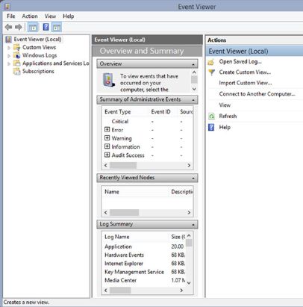
Interface graphique utilisateur et Panneau de configuration de Windows Outils d'administration
Gestion de l'ordinateur
Permet, à partir d'un seul outil, de gérer de nombreux aspects de l'ordinateur et des ordinateurs distants.
Permet d'accéder à plusieurs utilitaires : Planificateur de tâches, Observateur d'événements, Dossiers partagés, Utilisateurs et groupes locaux, Performances, Gestionnaire de périphériques et Gestion des disques.
Observateur d'événements
Consigne l'historique des événements relatifs aux applications, à la sécurité et aux événements système.
Ces fichiers journaux sont essentiels au dépannage.
Services
Ils permettent la gestion de l'ensemble des services, tant sur votre ordinateur que sur les ordinateurs distants.
Les services peuvent être configurés pour démarrer automatiquement, automatiquement avec un certain délai ou manuellement.
Notes:
6.1 Interface utilisateur graphique et Panneau de configuration Windows
6.1.3 - Outils d'administration

Slide 25
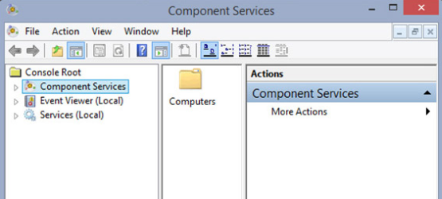
Interface graphique utilisateur et Panneau de configuration de Windows Outils d'administration (suite)
Configuration du système
Utilisé pour identifier les problèmes qui empêchent Windows de démarrer correctement.
Les services et les programmes de démarrage peuvent être désactivés pour faciliter le dépannage.
Analyseur de performances et Diagnostics de la mémoire Windows
Affichage d'un aperçu de l'Analyseur de performances et du Résumé système.
Le Résumé système affiche des informations en temps réel sur les processeurs, les disques, la mémoire et l'utilisation du réseau.
Le Résumé système affiche des informations détaillées sur les ressources en cours d'utilisation.
Notes:
6.1 Interface utilisateur graphique et Panneau de configuration Windows
6.1.3 - Outils d'administration (suite)

Slide 26
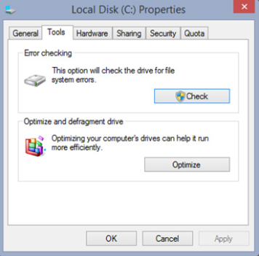
Interface graphique utilisateur et Panneau de configuration de Windows Défragmenteur de disque et outil de vérification des erreurs de disque
Défragmenteur de disque et outil de vérification des erreurs de disque
Le défragmenteur de disque regroupe des fichiers pour accélérer leur accès.
Les disques SSD ne doivent pas faire l'objet d'une défragmentation lancée par l'utilisateur. Le contrôleur de disque effectue en effet cette défragmentation lorsqu'il écrit des données sur le disque.
L'outil de vérification des erreurs de disque recherche d'éventuelles erreurs sur la surface du disque ou dans la structure de fichiers du disque dur.
Informations système
Regroupe, à un même emplacement, des informations sur les logiciels, les pilotes, les configurations matérielles, ainsi que les composants de l'ordinateur.
Utile pour le personnel d'assistance dans le cadre du diagnostic et de la résolution des problèmes d'un ordinateur.
Notes:
6.1 Interface utilisateur graphique et Panneau de configuration Windows
6.1.4 - Défragmenteur de disque et outil de vérification des erreurs de disque

Slide 27
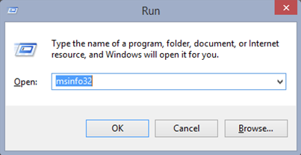
Interface graphique utilisateur et Panneau de configuration de Windows Outils de ligne de commande
Interface de ligne de commande de Windows
L'interface de ligne de commande (CLI) est une interface en mode texte.
L'interface de ligne de commande peut se révéler utile pour résoudre les problèmes relatifs au système d'exploitation, surtout si l'interface graphique utilisateur ne répond pas.
Utilitaires système
L'utilitaire de ligne de commande Exécuter permet d'accéder à un outil en saisissant simplement son nom ; inutile donc de rechercher l'icône et de cliquer dessus.
Voici quelques outils courants : COMMAND, DXDIAG, EXPLORER, MMC, MSINFO32, MSTSC, NOTEPAD, REGEDIT.
Notes:
6.1 Interface utilisateur graphique et Panneau de configuration Windows
6.1.5 - Outils de ligne de commande

Slide 28
6.2 Virtualisation côté client
Notes:
Cisco Networking Academy Program
IT Essentials
Chapitre 6 : Gestion et configuration de Windows

Slide 29
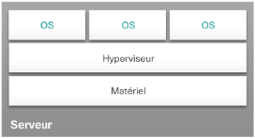
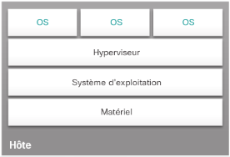
Virtualisation côté client Utilité de la virtualisation et conditions requises
Utilité des ordinateurs virtuels
Mise à disposition de ressources essentielles pour le personnel.
Réduction des coûts d'hébergement informatique.
Accès à des outils non disponibles sur un système d'exploitation spécifique.
Hyperviseur : Virtual Machine Manager
Logiciel chargé du contrôle des ordinateurs virtuels sur un ordinateur hôte.
Les hyperviseurs allouent des ressources système physiques à chaque ordinateur virtuel suivant les besoins.
Les hyperviseurs peuvent être de type 1 (natif) ou de type 2 (hébergé).
Ordinateur virtuel : conditions requises
Tous les ordinateurs virtuels requièrent une configuration système minimale.
Les ressources de l'ordinateur hôte doivent être suffisantes pour satisfaire tous les ordinateurs virtuels qu'elle héberge.
Les ordinateurs virtuels peuvent également faire l'objet d'attaques malveillantes.
Notes:
6.2 Virtualisation côté client
6.2.1 - Utilité de la virtualisation et conditions requises

Slide 30
6.3 Techniques courantes de maintenance préventive du système d'exploitation
Notes:
Cisco Networking Academy Program
IT Essentials
Chapitre 6 : Gestion et configuration de Windows

Slide 31
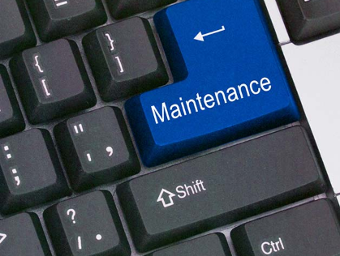
Techniques courantes de maintenance préventive du système d'exploitation Plan de maintenance préventive du système d'exploitation
Structure du plan de maintenance préventive
Le plan comprend des informations détaillées sur la maintenance de tous les ordinateurs et de l'équipement réseau.
Donne la priorité au matériel critique.
Comprend l'installation des service packs et des différentes mises à jour, les sauvegardes de disques et la recherche d'erreurs de disque.
Mises à jour
Les mises à jour des pilotes permettent de garantir un fonctionnement optimal du matériel.
Les mises à jour du système d'exploitation permettent de résoudre les problèmes de sécurité, de stabilité et de performance.
Les mises à jour des micrologiciels permettant d'activer de nouvelles fonctionnalités, ainsi que d'améliorer la stabilité et les performances du matériel.
Planification de tâches
Certaines tâches préventives peuvent être configurées pour s'exécuter à un moment bien précis.
Utilisez le Planificateur de tâches de Windows ou la commande at.
Notes:
6.3 Techniques courantes de maintenance préventive du système d'exploitation
6.3.1 - Plan de maintenance préventive du système d'exploitation

Slide 32
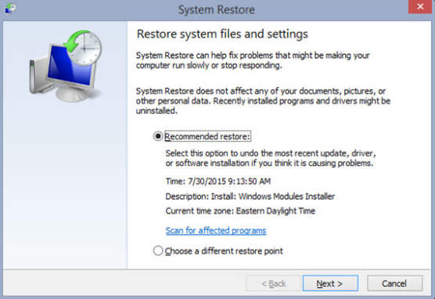
Techniques courantes de maintenance préventive du système d'exploitation Plan de maintenance préventive du système d'exploitation (suite)
Points de restauration
Ils contiennent des informations sur le système d'exploitation, les programmes installés et les paramètres du Registre.
Ces informations permettent à l'ordinateur de revenir à un état opérationnel antérieur en cas de panne.
Sauvegarde du disque dur
Les stratégies de sauvegarde sont essentielles.
Si la sauvegarde est effectuée correctement, il n'est pas nécessaire de sauvegarder tous les fichiers.
L'Historique des fichiers est disponible dans Windows 8.1.
Sauvegarder et restaurer est disponible dans Windows 7.
Notes:
6.3 Techniques courantes de maintenance préventive du système d'exploitation
6.3.1 - Plan de maintenance préventive du système d'exploitation (suite)

Slide 33
6.4 Procédure de dépannage de base des systèmes d'exploitation
Notes:
Cisco Networking Academy Program
IT Essentials
Chapitre 6 : Gestion et configuration de Windows

Slide 34
Procédure de dépannage de base des systèmes d'exploitation Application de la procédure de dépannage pour les systèmes d'exploitation
Identifier le problème
Première étape de la procédure de dépannage.
Une liste de questions ouvertes et fermées se révèle très utile.
Établir une théorie sur les causes probables
En fonction des réponses reçues, établissez une théorie sur les causes probables.
Une liste des problèmes courants peut s'avérer très utile.
Tester la théorie pour déterminer la cause
Testez vos théories pour déterminer la cause du problème.
Une liste de procédures rapides de résolution des problèmes courants peut constituer une aide précieuse.
Établir un plan d'action pour résoudre le problème et implémenter la solution
Un plan d'action est nécessaire pour résoudre le problème et mettre en œuvre une solution permanente.
Notes:
6.4 Procédure de dépannage de base des systèmes d'exploitation
6.4.1 - Application de la procédure de dépannage pour les systèmes d'exploitation

Slide 35
Procédure de dépannage de base des systèmes d'exploitation Application de la procédure de dépannage pour les systèmes d'exploitation
Vérifier l'intégralité des fonctionnalités du système et implémenter des mesures préventives
Il est important d'effectuer une vérification complète du système.
Le cas échéant, implémentez des mesures préventives afin d'éviter que les problèmes se reproduisent à l'avenir.
Documenter les observations, les actions et les résultats
Les observations, les réparations et les notes doivent être documentées.
Ce journal peut s'avérer utile par la suite.
Notes:
6.4 Procédure de dépannage de base des systèmes d'exploitation
6.4.1 - Application de la procédure de dépannage pour les systèmes d'exploitation (suite)

Slide 36
Procédure de dépannage de base des systèmes d'exploitation Problèmes courants et solutions
Certains problèmes de système d'exploitation sont plus courants que d'autres.
Le matériel, les applications et la configuration sont généralement à l'origine des problèmes du système d'exploitation.
Voici un aperçu des problèmes les plus courants :
Le système d'exploitation se bloque.
Le clavier ou la souris ne répond pas.
Le système d'exploitation ne démarre pas.
L'ordinateur affiche le message d'erreur « BOOTMGR absent » après le test POST.
Échec du démarrage d'un service au démarrage de l'ordinateur
Un périphérique n'a pas pu démarrer lors du démarrage de l'ordinateur.
L'ordinateur redémarre constamment sans afficher le Bureau.
L'ordinateur affiche un écran noir ou bleu.
Notes:
6.4 Procédure de dépannage de base des systèmes d'exploitation
6.4.2 - Problèmes courants et solutions

Slide 37
6.5 Résumé du chapitre
Notes:
Cisco Networking Academy Program
IT Essentials
Chapitre 6 : Gestion et configuration de Windows

Slide 38
Résumé du chapitre Résumé
Ce chapitre porte sur la gestion et la configuration de Windows. En tant que technicien, vous devez être capable d'installer, de configurer et de dépanner un système d'exploitation. Les concepts suivants sont particulièrement importants :
Différents systèmes d'exploitation sont disponibles ; vous devez tenir compte des besoins et de l'environnement du client lorsque vous choisissez un système d'exploitation.
Les principales étapes de la configuration d'un ordinateur comprennent la préparation du disque dur, l'installation d'un système d'exploitation, la création de comptes d'utilisateurs et la configuration des options d'installation.
Une interface graphique utilisateur (GUI) affiche les icônes de tous les fichiers, dossiers et applications présents sur l'ordinateur. Un périphérique de pointage, une souris par exemple, est utilisé pour naviguer dans cette interface.
Dans une interface en ligne de commande (CLI), des commandes sont utilisées pour effectuer des tâches et parcourir le système de fichiers.
Virtual Machine Manager permet aux ressources système d'un ordinateur hôte d'être allouées à l'exécution d'ordinateurs virtuels. Les ordinateurs virtuels exécutent des systèmes d'exploitation. Leur utilisation permet de bénéficier de fonctionnalités système supplémentaires.
Les techniques de maintenance préventive contribuent à assurer un fonctionnement optimal du système d'exploitation. Vous devez établir une stratégie de sauvegarde permettant de récupérer les données.
Les outils administratifs, les outils système et les commandes en ligne de commande permettent de dépanner un système d'exploitation.
Notes:
6.5.1.1 - Résumé

Slide 40


Slide 41
Chapitre 6 Nouveaux termes/commandes
activex
at (command)
blocker
chkdsk
cli
ctrl
dxdiag
fat32
homegroup
hypervisor
linux
mmc
msconfig
mstsc
nas
ntfs
odbc
readyboost
regedit
region (tool)
soho
ssds
sshd
uac
uid
Notes:
Nouveaux termes/commandes

